Slide 1
A educação para a cidadania e sua importância para a responsabilidade com o erário
“10ª SEMANA DA JUSTIÇA PELA PAZ EM CASA”
05 de março, Vitória/ES

Slide 2
A responsabilidade com o erário exige a cooperação de todos
GOVERNO
3 poderes
SOCIEDADE
Cidadãos
Imprensa
SETOR PRIVADO
Empresas
Associações
3 níveis
Organizações
Academia
Federações
COMUNIDADE INTERNACIONAL
Organismos Internacionais
Cooperação entre países

Slide 3



Por que educação para a cidadania?
Contribuir na construção de um ambiente no qual as novas gerações:
Sejam conscientes de seus direitos e deveres
Adquiram uma formação crítica e participativa
Estejam atentas ao funcionamento e atos dos governos
e queiram contribuir na solução de questões sociais

Slide 4
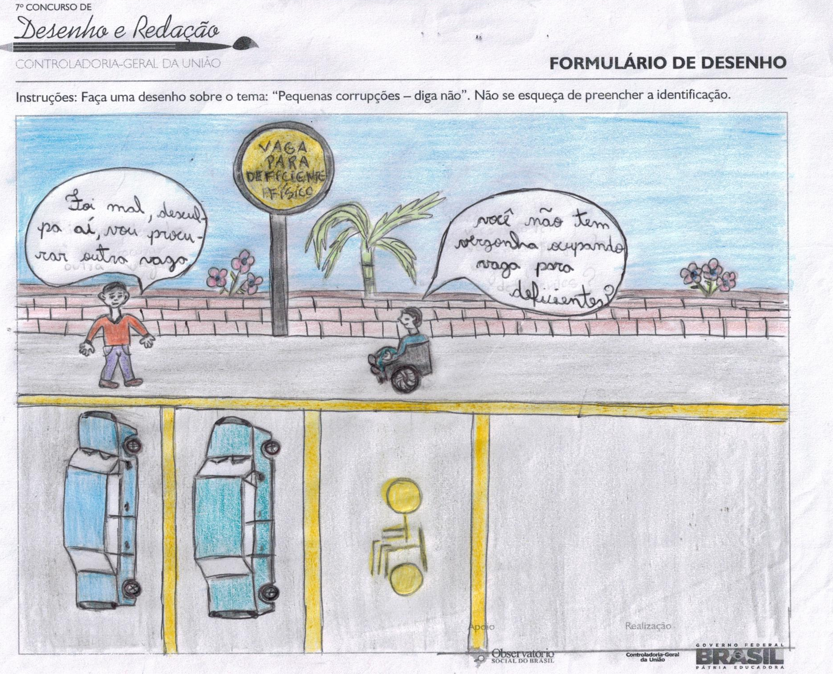
CONCURSO DE DESENHO E REDAÇÃO
Levando temas relevantes para crianças e jovens de todas as idades
Concurso que incentiva atividades nas escolas para despertar nos estudantes o interesse por assuntos relacionados ao controle social, ética e cidadania, por meio do debate e da reflexão

Slide 5
CONCURSO DE DESENHO E REDAÇÃO
Levando temas relevantes para crianças e jovens de todas as idades
Desde o primeiro concurso em 2007:
2.430.608 estudantes mobilizados
86.285 professores envolvidos
14.839 escolas mobilizadas
33.000 trabalhos recebidos

Slide 6
CONCURSO DE DESENHO E REDAÇÃO
Levando temas relevantes para crianças e jovens de todas as idades
2007 – Como a sociedade pode ajudar no combate à corrupção?
2008 – O que você tem a ver com a corrupção?
2009 – Todos pela ética e cidadania: como posso contribuir para uma sociedade melhor?
2010 – Como será o futuro do Brasil com o dinheiro público bem aplicado?
2011 – A sociedade no acompanhamento da gestão pública: Todos podem fiscalizar o dinheiro público!
2014 – Acesso à Informação: Um Direito de todos.
2015 – Pequenas Corrupções – Diga Não
2016 – Um por todos e todos por um! Pela ética e cidadania.
2017 – Todo dia é dia de cidadania.

Slide 7


Slide 8
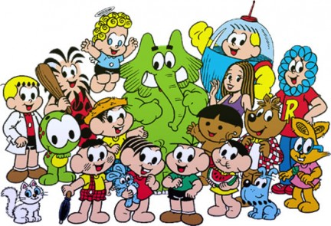
UM POR TODOS E TODOS POR UM! PELA ÉTICA E CIDADANIA
Parceria com o Instituto Mauricio de Sousa
Turma da Mônica leva Ética e Cidadania para alunos do ensino fundamental

Slide 9

UM POR TODOS E TODOS POR UM
Turma da Mônica leva Ética e Cidadania para alunos do ensino fundamental
1 semestre de atividades relacionadas à cidadania e ética
Cada aluno recebe um kit com livro, gibis, jogos e muito mais
Professores têm kit de orientação e curso EaD

Slide 10
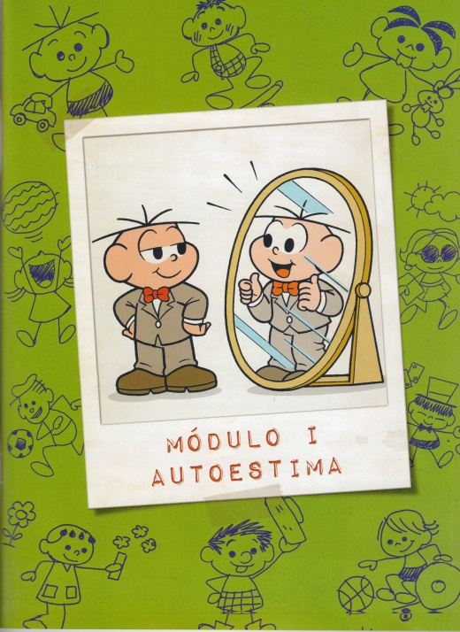


UM POR TODOS E TODOS POR UM
Turma da Mônica leva Ética e Cidadania para alunos do ensino fundamental
O material é composto por três módulos:
Módulo I - Autoestima
Módulo II – Ser diferente é legal
Módulo III – Brasil, meu Brasil Brasileiro

Slide 11
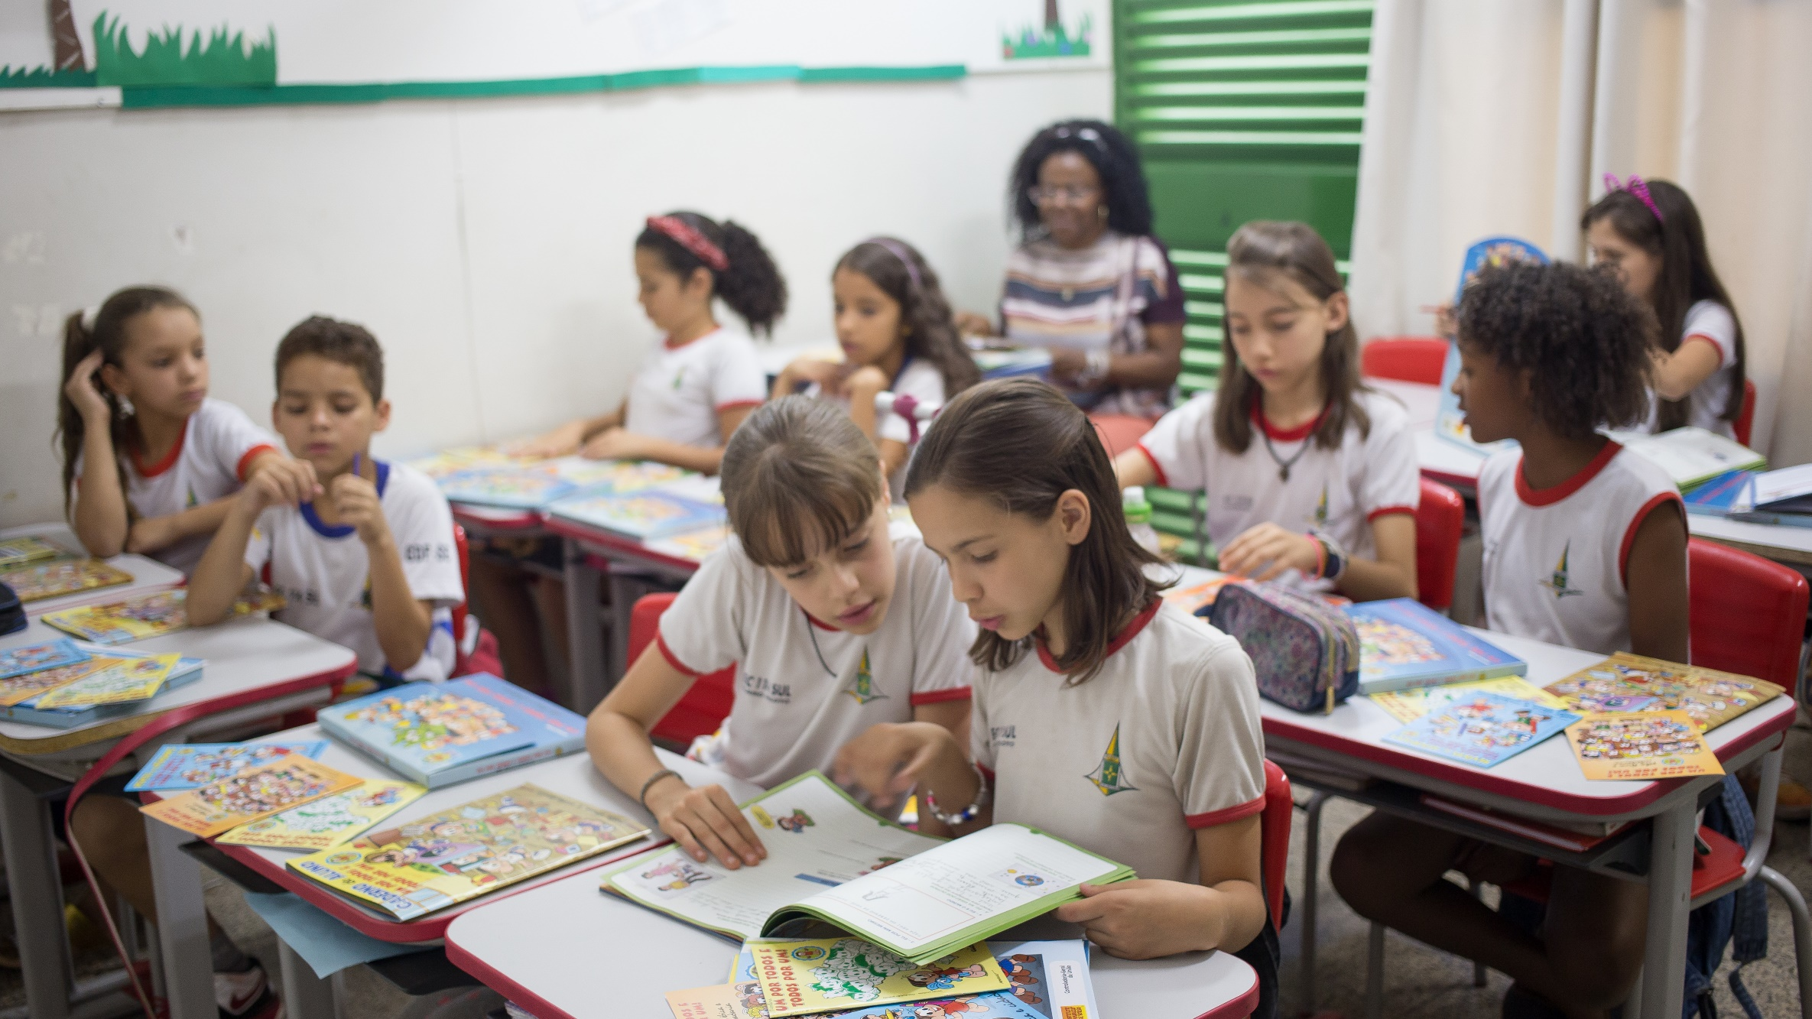
UM POR TODOS E TODOS POR UM
Turma da Mônica leva Ética e Cidadania para alunos do ensino fundamental
Desde sua primeira execução em 2009, o programa já envolveu:
750 mil estudantes
28 mil professores
4.500 escolas.

Slide 12
UM POR TODOS E TODOS POR UM – avaliações professores(as)
“Gostaria de parabenizá-los pela iniciativa e cuidado com a elaboração do programa e com o material do kit. Nós o consideramos muito atraente e motivador para as crianças. Façamos votos que o Programa UPT se torne uma ação permanente e que se desdobre para os outros anos do Ensino Fundamental. “ Eldes Ferrreira de Lima/MS
“Precisamos dar continuidade em programas como este, pois enriquece nosso trabalho e visa garantir que nossos educandos recebam noções de Ética e Cidadania para a vida, com um material riquíssimo.” Lucinei de Souza Tosatti Leite/MT
“A experiência foi ótima! Todos os alunos se envolveram no projeto que foi um sucesso. Deveria se tornar obrigatório na rede pública de ensino, pois fazem as crianças pensarem num país melhor. Briane Regina da Silva/PR
“Fiquei muito feliz. Os alunos gostaram muito e o programa nos traz uma responsabilidade como cidadãos em participar ativamente e refletir sempre acerca das nossas decisões. Muito legal!” Rose Paula Pinto dos Santos/BA

Slide 13
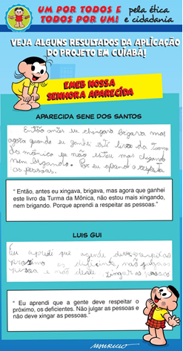
UM POR TODOS E TODOS POR UM – avaliações alunos(as)
“Então, antes eu xingava, brigava, mas agora ganhei este livro da Turma da Mônica, não estou mais xingando nem brigando. Porque aprendi a respeitar as pessoas”
Aparecida Sene dos Santos/MT
“Eu aprendi que a gente deve respeitar o próximo, os deficientes. Não julgar as pessoas e não xingar as pessoas”
Luis Guilherme/MT

Slide 14
PROJETOS EM ANDAMENTO

Slide 15
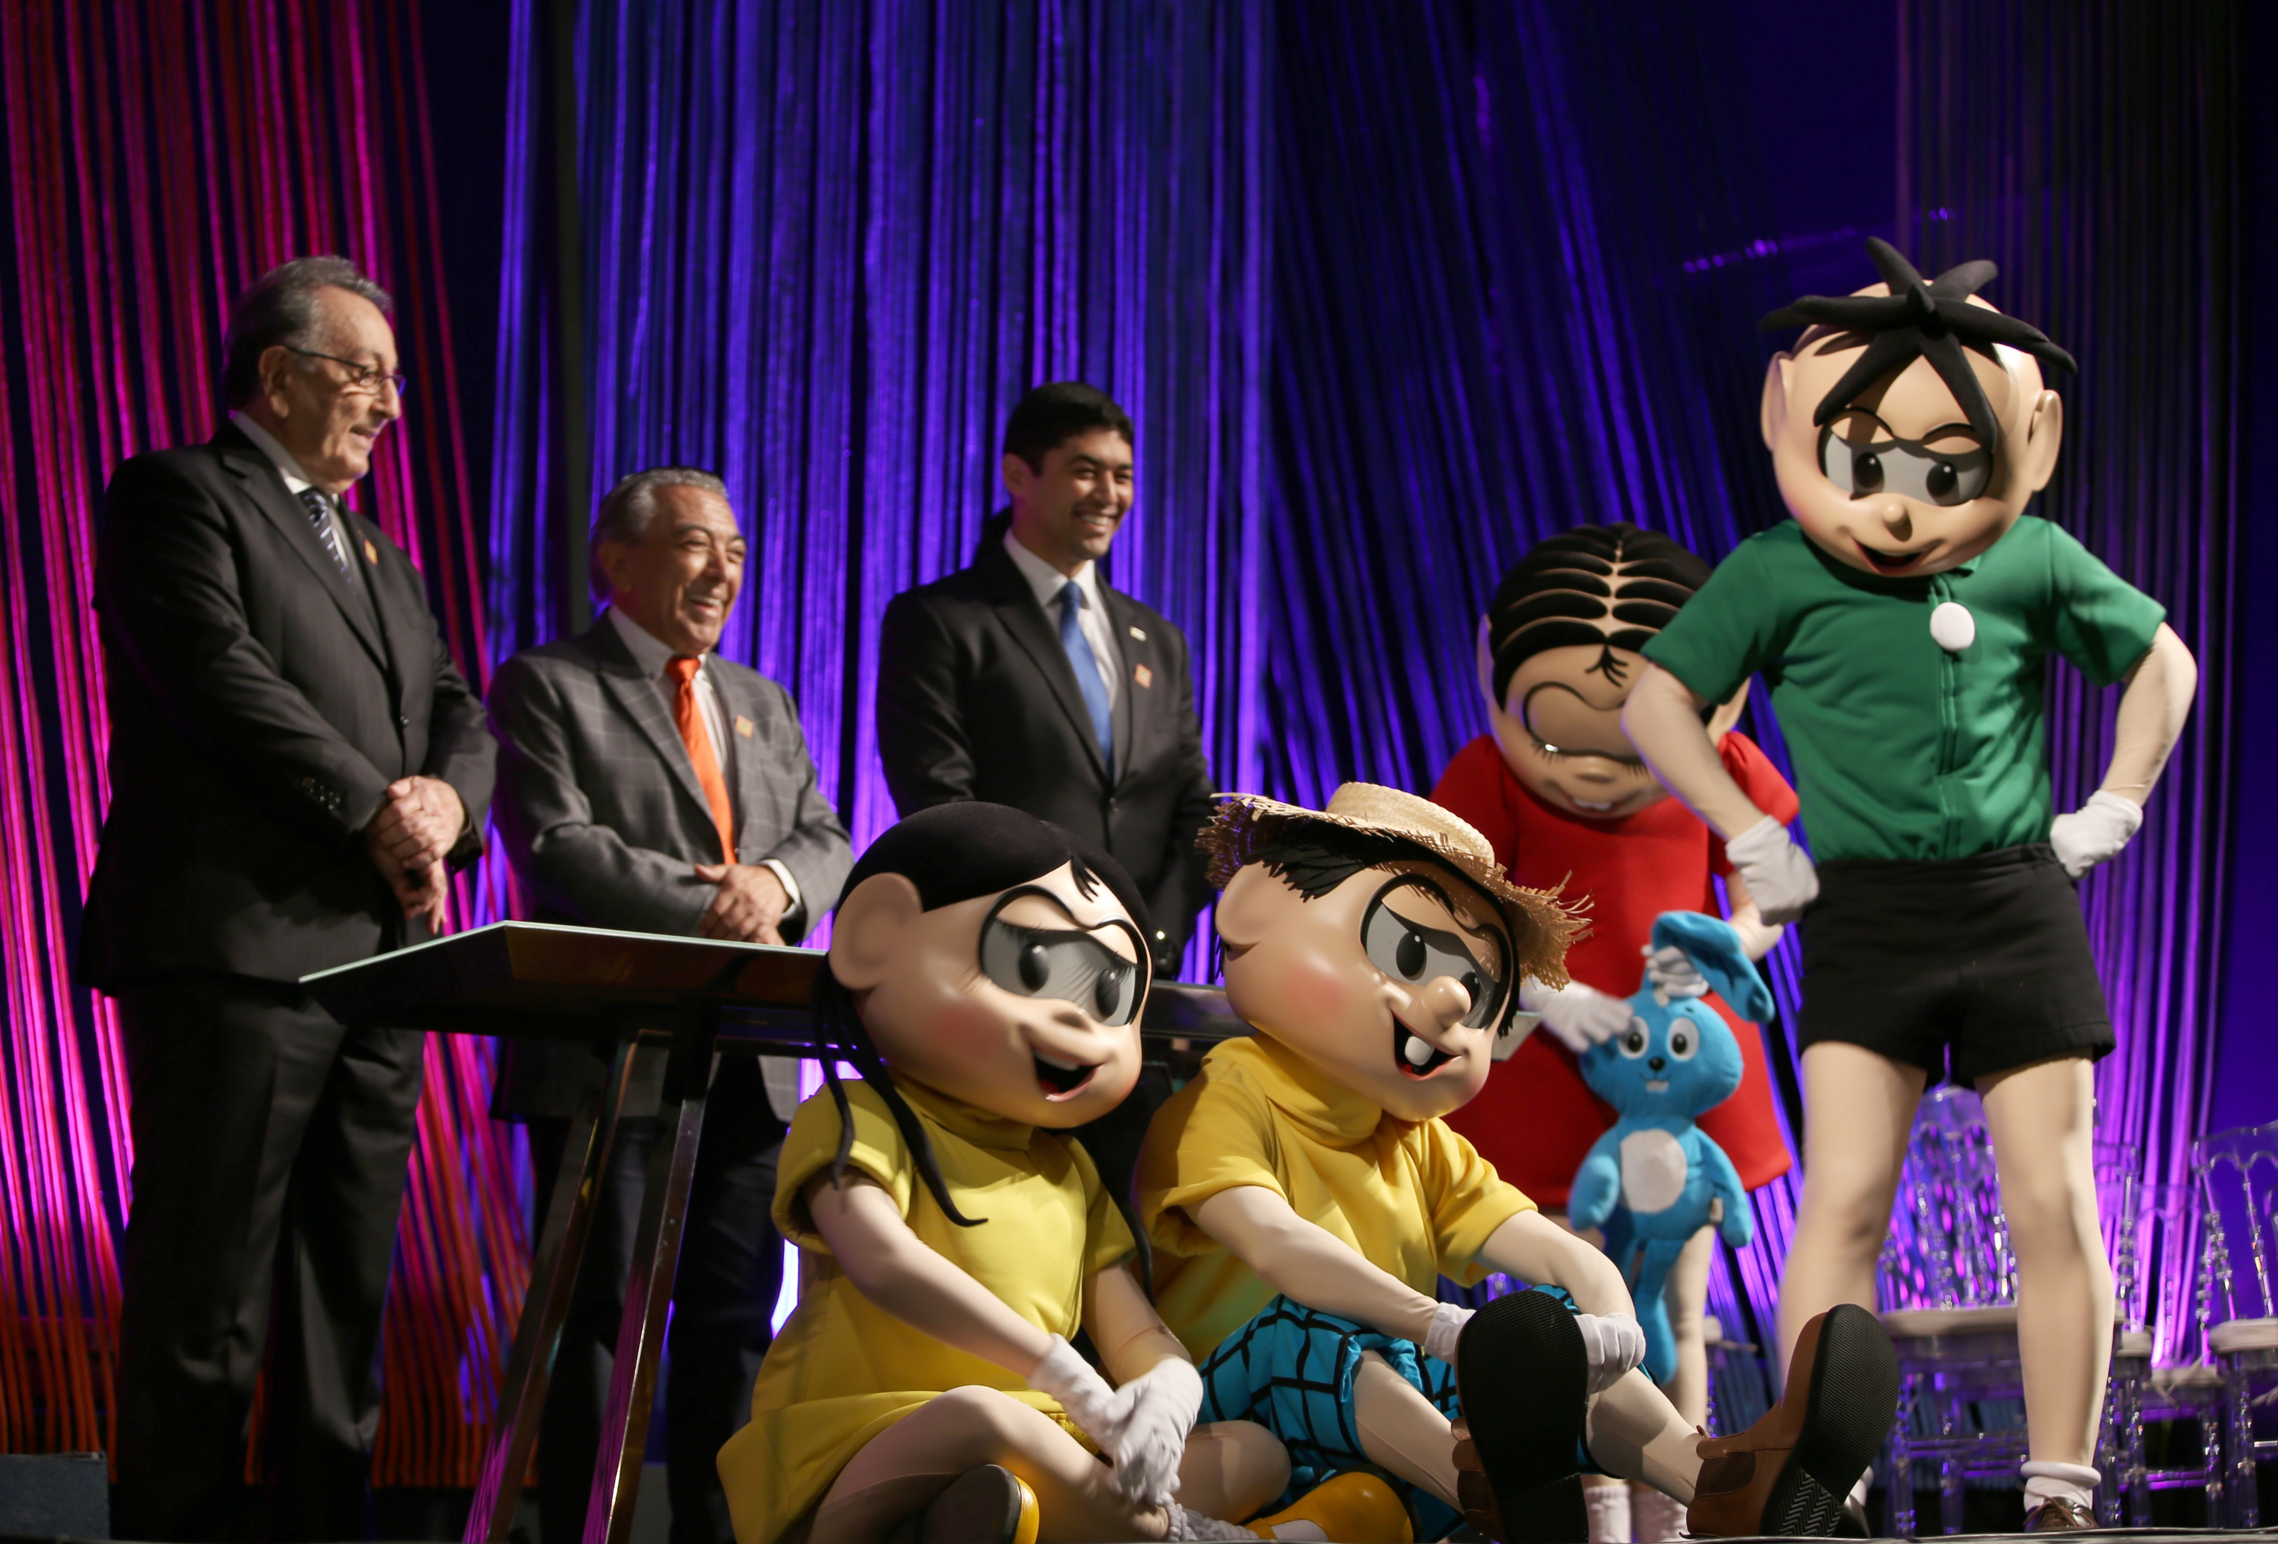



UM POR TODOS E TODOS POR UM! PELA ÉTICA E CIDADANIA
Universalização do Programa
Adaptação do material físico para formato digital e interativo
Mídias digitais online e offline
Plataforma digital integrada aos sistemas IOS, Android e Windows Phone

Slide 16
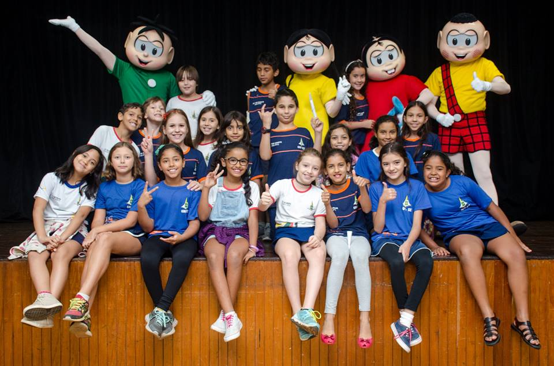
UM POR TODOS E TODOS POR UM
Parceria com o MEC para inserção do Programa na Educação Básica
Ampliação do Programa para todos os anos do Ensino Fundamental (1º ao 5º ano)
Introdução ao ensino de Ética e Cidadania alinhados com as competências gerais e específicas contidas na Base Nacional Comum Curricular

Slide 17

DIÁLOGOS SETORIAIS
Ministério do Planejamento, Orçamento e Gestão e Delegação da União Europeia no Brasil
Instrumento de cooperação entre a UE e o Brasil para troca de conhecimentos e experiências em áreas de interesse comum
A CGU apresentou uma proposta de projeto de educação para cidadania e foi selecionada e terá o apoio dos Diálogos na contratação de um perito para o desenvolvimento de um Programa voltado a adolescentes e jovens

Slide 18
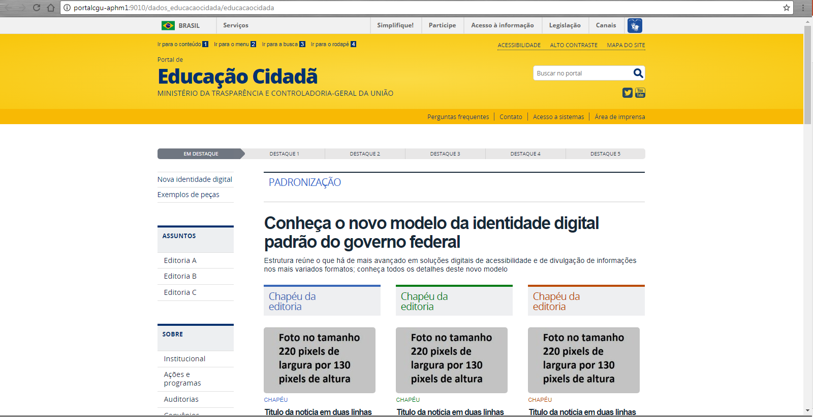
PORTAL EDUCAÇÃO CIDADÃ
Ambiente de interação com o público-alvo
Educadores, estudantes e parceiros que desenvolvem ações de educação cidadã
Intercâmbio de informações e conteúdo

Slide 19

Acesse: www.todosjuntoscontracorrupção.gov.br

Slide 20
Ações
Campanha aberta
O Programa de Prevenção Primária irá produzir, publicar e compartilhar peças que reforcem a mensagem de que o Brasil pode e deve combater a corrupção e que todo cidadão tem um papel nessa luta.
As peças irão valorizar a honestidade e enfatizar que agir sem honestidade prejudica o país. Elas trazem apenas a marca da campanha e poderão ser utilizadas e veiculadas por todos, para propagar a mensagem.

Slide 21


Slide 22


Slide 23
Wagner de Campos Rosário
Ministro de Estado da Transparência e Controladoria-Geral da União
Correio Eletrônico: gm.agenda@cgu.gov.br
Telefone: +55 (61) 2020-7241/7242
www.cgu.gov.br

